Slide 1


Aula de KNN
Dr. Rodrigo Ramos Silva

Slide 2

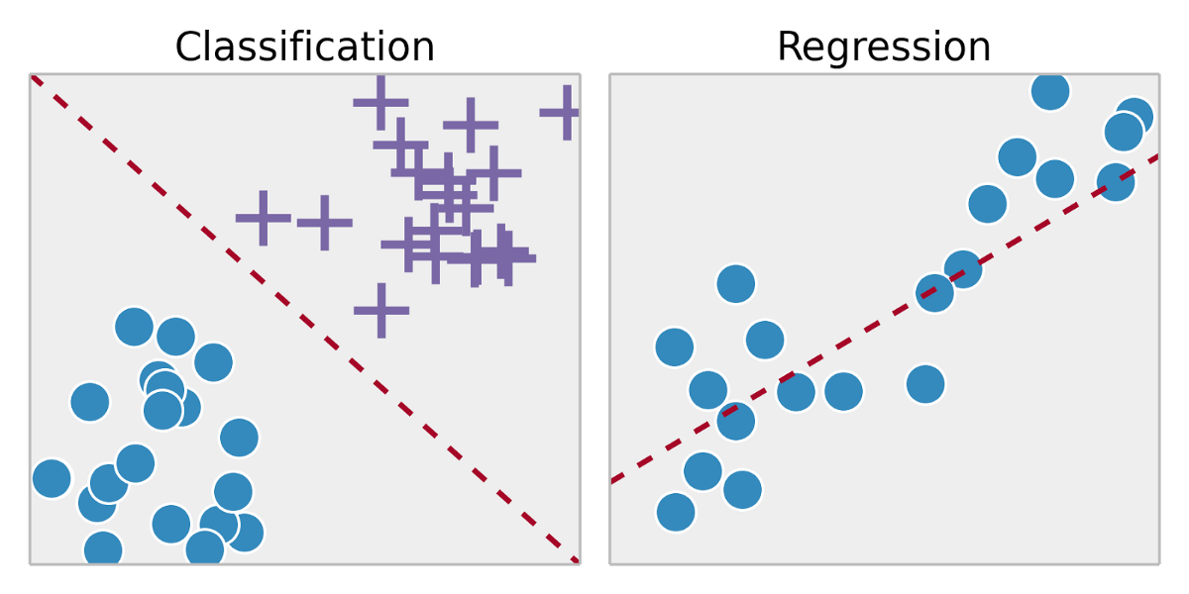

K Nearest Neighbor (K vizinhos mais próximos)
O algoritmo KNN (K Nearest Neighbor) é um dos algoritmos mais utilizados em Machine Learning e também um dos mais simplistas, analisando seu processo de cálculo.
É um algoritmo supervisionado utilizado para :
      Classificação
      Regressão
Notes:
Este algoritmo pode ser aplicado em diversos segmentos de negócio, logo também se aplica em diversos problemas como finanças, saúde, ciência política, reconhecimento de imagem e reconhecimento de vídeos.
O que acho mais fantástico neste algoritmo é a possibilidade de utilização do mesmo tanto para classificação quanto para regressão

Slide 3
Funcionamento do algoritmo KNN
Neste algoritmo possuímos uma variável chamada de K (quantidade de vizinhos mais próximos);
Pesquisa todo o conjunto de treinamento para as K instâncias mais semelhantes (os vizinhos);
Para determinar quais das instâncias do K no conjunto de dados de treinamento são mais semelhantes a uma nova entrada, uma medida de distância é usada.

Slide 4
Funcionamento do algoritmo KNN
Tipos de medidas para distância:
            Distância euclidiana
            Distância de Hamming
            Manhattan Distance
            Distância Minkowski

Slide 5
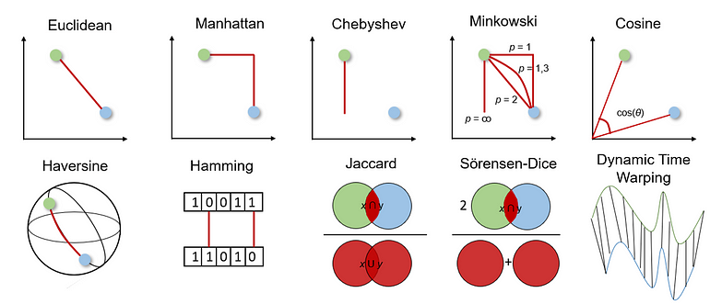
Formas de calcular distâncias

Slide 6
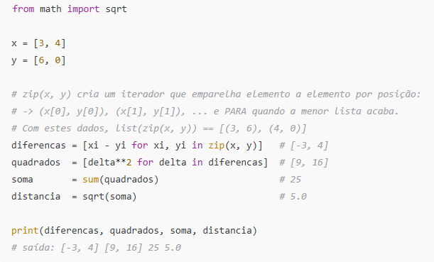
Formas de calcular distâncias
Métricas para Vetores (Pontos no Espaço)
Sejam dois vetores (ou pontos) x e y em um espaço n-dimensional:
x = (x₁, x₂, ..., xₙ)
y = (y₁, y₂, ..., yₙ)
Distância Euclidiana (Euclidean)
É a distância em linha reta "comum" entre dois pontos, como medir com uma régua. É uma aplicação direta do Teorema de Pitágoras.
Fórmula:
d(x, y) = √[ (x₁ - y₁)² + (x₂ - y₂)² + ... + (xₙ - yₙ)² ] = √[ Σ(xᵢ - yᵢ)² ]
Ponto x = (3, 4)
Ponto y = (6, 0)
Cálculo:
  √[ (3 - 6)² + (4 - 0)² ]
  √[ (-3)² + (4)² ]
  √[ 9 + 16 ]
  √25
Resultado: 5
Use quando as dimensões têm a mesma escala e você quer a noção geométrica padrão.

Slide 7
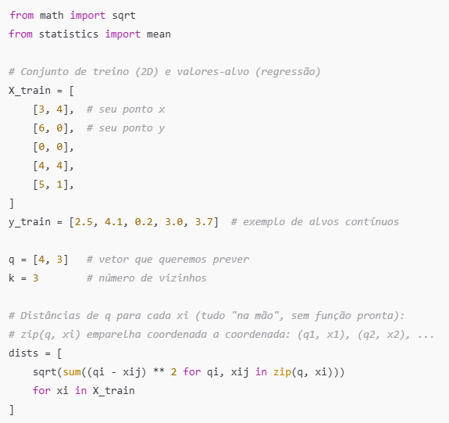
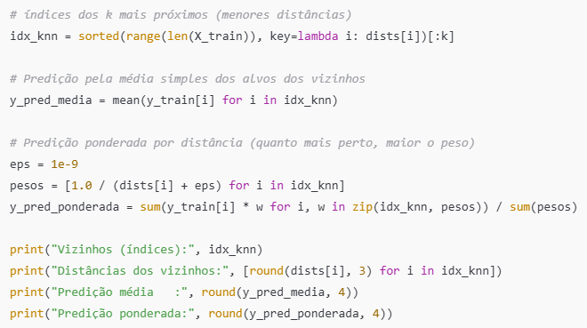
Formas de calcular distâncias

Slide 8
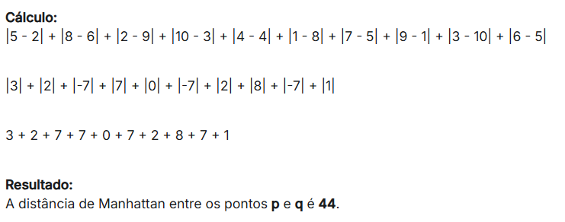
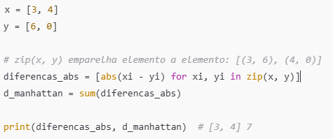
Formas de calcular distâncias
Métricas para Vetores (Pontos no Espaço)
Sejam dois vetores (ou pontos) x e y em um espaço n-dimensional:
x = (x₁, x₂, ..., xₙ)
y = (y₁, y₂, ..., yₙ)
2. Distância de Manhattan (Manhattan)
Também conhecida como "distância do quarteirão" ou "distância L1". É a distância que você percorreria entre dois pontos em uma cidade com ruas em grade, movendo-se apenas na horizontal e vertical.
Fórmula:
d(x, y) = |x₁ - y₁| + |x₂ - y₂| + ... + |xₙ - yₙ| = Σ |xᵢ - yᵢ|
Ponto x = (3, 4)
Ponto y = (6, 0)
Cálculo:
  |3 - 6| + |4 - 0|
  |-3| + |4|
  3 + 4
Resultado: 7
Uso: Útil quando os movimentos são restritos a eixos, como em layouts de circuitos ou em dados de alta dimensão, onde pode ser mais robusta que a Euclidiana.

Slide 9
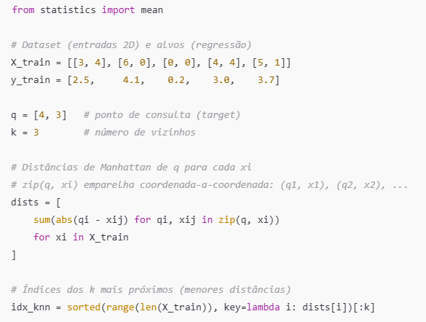
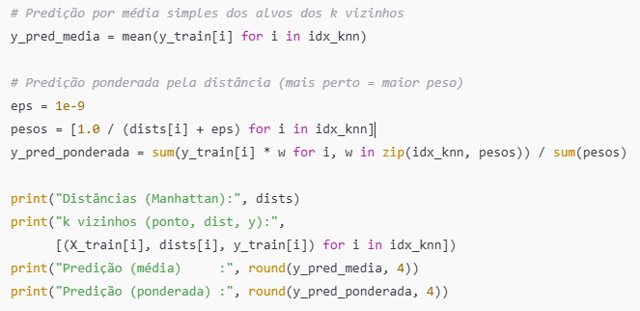
Formas de calcular distâncias

Slide 10
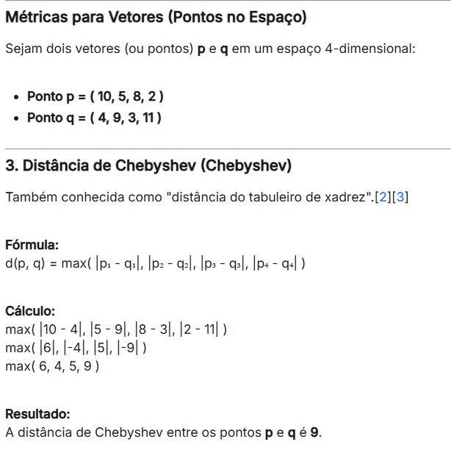
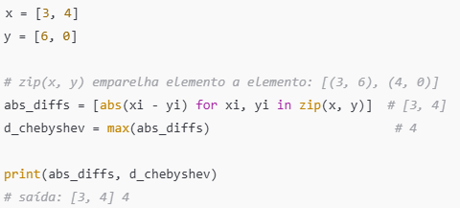
Formas de calcular distâncias
Métricas para Vetores (Pontos no Espaço)
Sejam dois vetores (ou pontos) x e y em um espaço n-dimensional:
x = (x₁, x₂, ..., xₙ)
y = (y₁, y₂, ..., yₙ)
3. Distância de Chebyshev (Chebyshev)
Também conhecida como "distância do tabuleiro de xadrez" ou "distância L∞". É a maior distância ao longo de qualquer uma das dimensões. Imagine o número mínimo de movimentos que um rei precisa para ir de uma casa a outra em um tabuleiro de xadrez.
Fórmula:
d(x, y) = max( |x₁ - y₁|, |x₂ - y₂|, ..., |xₙ - yₙ| )
Ponto x = (3, 4)
Ponto y = (6, 0)
Cálculo:
  max( |3 - 6|, |4 - 0| )
  max( |-3|, |4| )
  max( 3, 4 )
Resultado: 4
Uso: Aplicada em logística e planejamento, onde o custo de um movimento é determinado pelo recurso que leva mais tempo.

Slide 11
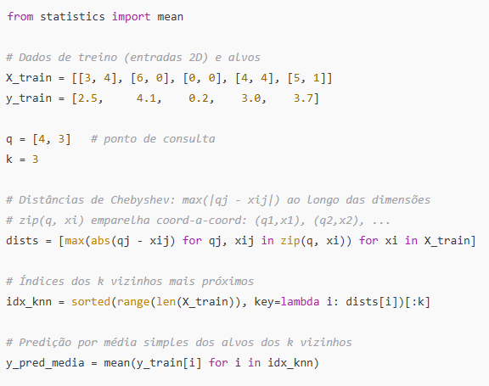
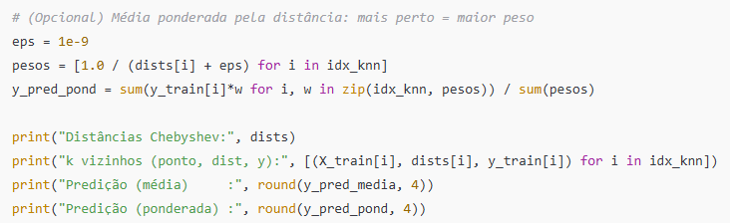
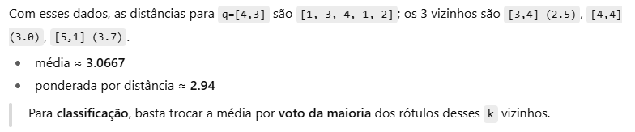
Formas de calcular distâncias

Slide 12

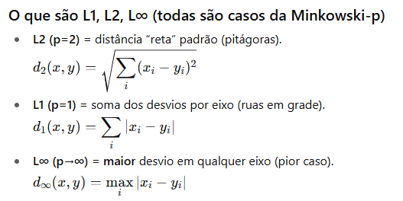
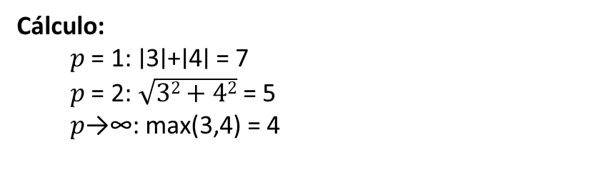
Formas de calcular distâncias
Métricas para Vetores (Pontos no Espaço)
Sejam dois vetores (ou pontos) x e y em um espaço n-dimensional:
x = (x₁, x₂, ..., xₙ)
y = (y₁, y₂, ..., yₙ)
4. Distância de Minkowski
É uma métrica generalizada que unifica as três anteriores. Ela tem um parâmetro p.
Fórmula:
d(x, y) = [ |x₁ - y₁|ᵖ + |x₂ - y₂|ᵖ ]^(1/p) ou
Ponto x = (3, 4)
Ponto y = (6, 0)
Cálculo:
  𝑝 = 1: ∣3∣+∣4∣ = 7
  𝑝 = 2: $\sqrt{32+42}$ ​= 5
  𝑝→∞: max⁡(3,4) = 4
Com p=1, ela é a Distância de Manhattan.
Com p=2, ela é a Distância Euclidiana.
Com p→∞ → Chebyshev (L∞): d∞=maxi​∣x_{i}​−y_{i}​∣

Slide 13
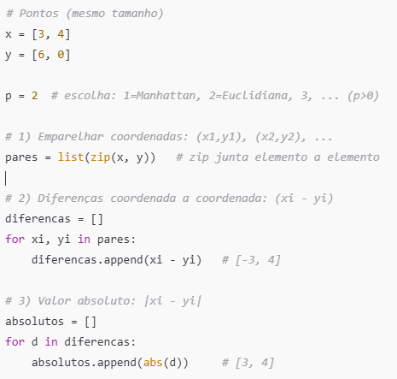
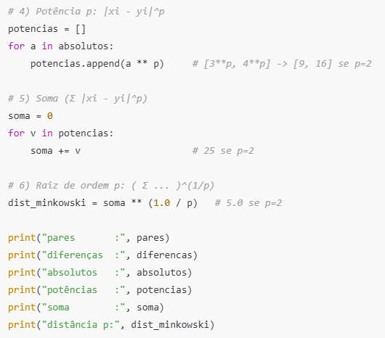
Formas de calcular distâncias
Fórmula:
d(x, y) = [ |x₁ - y₁|ᵖ + |x₂ - y₂|ᵖ ]^(1/p) ou

Slide 14
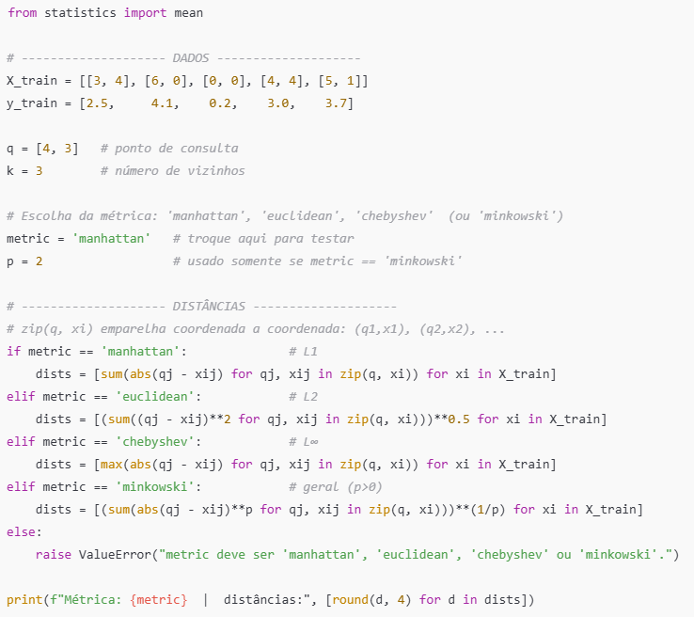
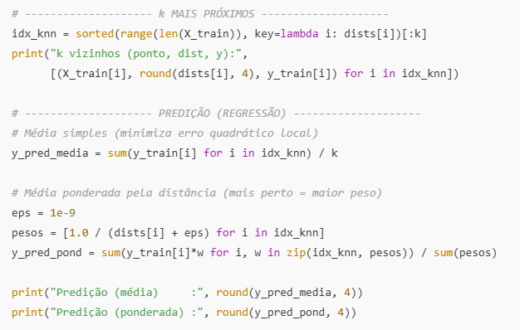

Slide 15
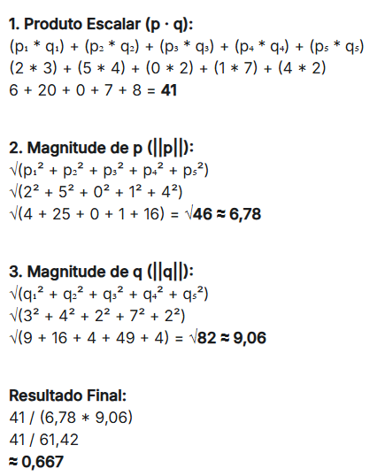

Formas de calcular distâncias
Métricas para Vetores (Pontos no Espaço)
Sejam dois vetores (ou pontos) x e y em um espaço n-dimensional:
x = (x₁, x₂, ..., xₙ)
y = (y₁, y₂, ..., yₙ)
5. Similaridade de Cosseno
Mede o ângulo entre os vetores (quão "apontados" para a mesma direção eles estão).
Fórmula:
(x ⋅ y) / (||x|| * ||y||) ou
Ponto x = (3, 4)
Ponto y = (6, 0)
Cálculo:
  Produto Escalar (x ⋅ y):
    (x₁ * y₁) + (x₂ * y₂)
    (3 * 6) + (4 * 0) = 18 + 0 = 18
  Magnitude de x (||x||):
    √(x₁² + x₂²)
    √(3² + 4²) = √(9 + 16) = √25 = 5
  Magnitude de y (||y||):
    √(y₁² + y₂²)
    √(6² + 0²) = √(36 + 0) = √36 = 6
Resultado Final: 18 / (5 * 6) = 18 / 30 = 0.6
(ângulo θ = arccos⁡(0,6) ≈ 53,1∘).
Interpretação: vetores apontam mais ou menos na mesma direção (ângulo ~53°).
Uso: Excelente para textos/embeddings onde importa a direção (perfil de pesos), não o tamanho.

Slide 16
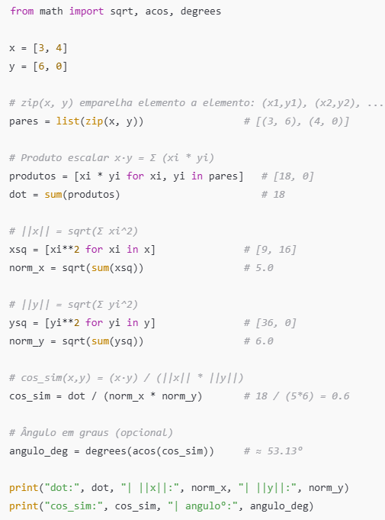

Slide 17
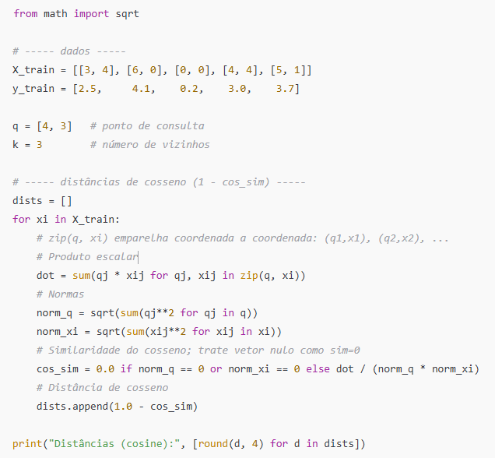
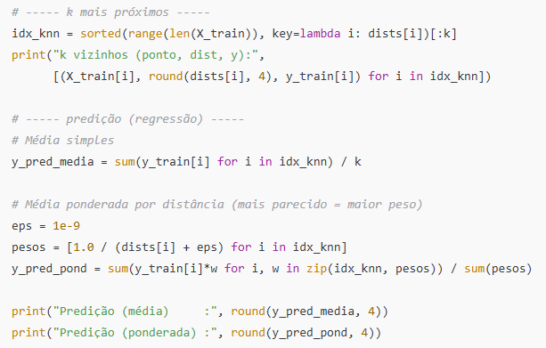

Slide 18
Formas de calcular distâncias
Métricas para Vetores (Pontos no Espaço)
Sejam dois vetores (ou pontos) x e y em um espaço n-dimensional:
x = (x₁, x₂, ..., xₙ)
y = (y₁, y₂, ..., yₙ)
6. Haversine
Distância do grande círculo entre coordenadas (lat/long) numa esfera.
Passo 1: Converter Graus para Radianos (Crucial!)
As funções trigonométricas (seno, cosseno) em matemática e programação usam radianos, não graus. A fórmula de conversão é: radianos = graus * (π / 180).
φ1 (Paris): 48.8566 * (π / 180) ≈ 0.8527 rad
λ1 (Paris): 2.3522 * (π / 180) ≈ 0.0411 rad
φ2 (NY): 40.7128 * (π / 180) ≈ 0.7106 rad
λ2 (NY): -74.0060 * (π / 180) ≈ -1.2916 rad
Passo 2: Calcular as Diferenças (Deltas)
Calculamos a diferença entre as latitudes e longitudes (em radianos).
Δφ (Delta Latitude): φ2 - φ1 = 0.7106 - 0.8527 = -0.1421 rad
Δλ (Delta Longitude): λ2 - λ1 = -1.2916 - 0.0411 = -1.3327 rad
Passo 3: Calcular o Termo 'a' (O Coração da Fórmula)
Agora, aplicamos a parte interna da fórmula:
a = sin²(Δφ/2) + cos(φ1) * cos(φ2) * sin²(Δλ/2)
Vamos quebrar isso em partes:
Primeira parte: sin²(Δφ/2)
  Δφ/2 = -0.1421 / 2 = -0.07105
  sin(-0.07105) ≈ -0.0709
  (-0.0709)² ≈ **0.0050**
Segunda parte: cos(φ1) * cos(φ2) * sin²(Δλ/2)
  cos(φ1) = cos(0.8527) ≈ 0.6582
  cos(φ2) = cos(0.7106) ≈ 0.7580
  Δλ/2 = -1.3327 / 2 = -0.66635
  sin(-0.66635) ≈ -0.6181
  sin²(Δλ/2) = (-0.6181)² ≈ 0.3820
  Juntando: 0.6582 * 0.7580 * 0.3820 ≈ **0.1906**
Somando as duas partes para obter 'a':
  a = 0.0050 + 0.1906 = **0.1956**
Passo 4: Calcular a Distância Final (d)
Agora usamos a parte final da fórmula: d = 2 * R * asin(√a)
(Onde asin é o arco seno, a operação inversa do seno)
√a: √0.1956 ≈ 0.4423
asin(√a): asin(0.4423) ≈ 0.4582 rad (o resultado é um ângulo em radianos)
d = 2 * R * (resultado acima)
  d = 2 * 6371 * 0.4582
  d ≈ **5837 quilômetros**
Fórmula:
d = 2R * asin( sqrt( sin²((φ2−φ1)/2) + cos φ1 cos φ2 sin²((λ2−λ1)/2) ) )
Cálculo:
Ponto 1 (Paris, França):
  Latitude (φ1): 48.8566° N
  Longitude (λ1): 2.3522° E
Ponto 2 (Nova Iorque, EUA):
  Latitude (φ2): 40.7128° N
  Longitude (λ2): -74.0060° W (Oeste é negativo)
Raio da Terra (R):
  Aproximadamente 6371 quilômetros.
Uso: Use para geolocalização (R ≈ raio da Terra)
Qual a distância entre Paris e Nova Iorque?

Slide 19

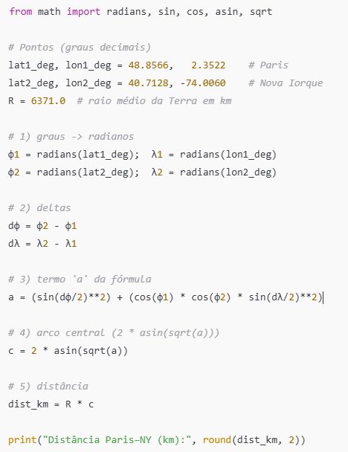

Slide 20
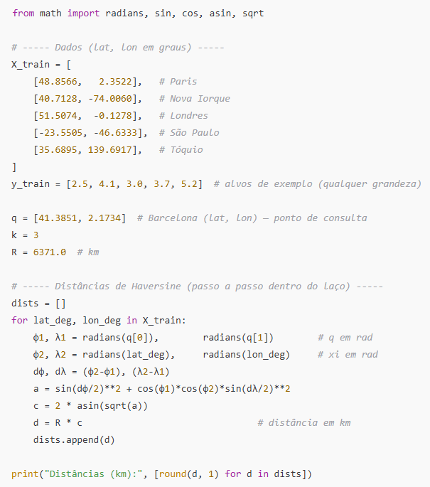
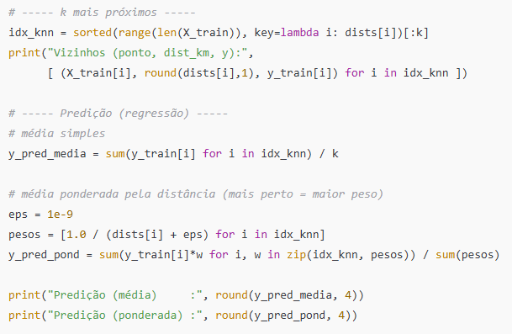


Slide 21

Formas de calcular distâncias
Métricas para Strings Binárias
Vamos usar duas strings de 5 bits:
String x = "10011"
String y = "11010"
7. Distância de Hamming
Conta posições diferentes em sequências do mesmo tamanho
Fórmula:
d(x,y) = # { i : xi ≠ yi } ou
Cálculo: Vamos comparar posição por posição:
  Posição 1: 1 vs 1 -> Igual
  Posição 2: 0 vs 1 -> Diferente (1)
  Posição 3: 0 vs 0 -> Igual
  Posição 4: 1 vs 1 -> Igual
  Posição 5: 1 vs 0 -> Diferente (2)
Resultado: 2
Uso:
Códigos de detecção/correção de erros (códigos de Hamming, QR Reed–Solomon).
Comparar hashes perceptuais/assinaturas binárias de imagens para near-duplicates.
Flags de recursos: distância entre configurações binárias (AB tests, features ligadas).

Slide 22
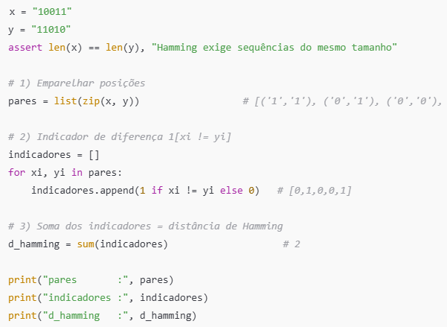
Formas de calcular distâncias

Slide 23
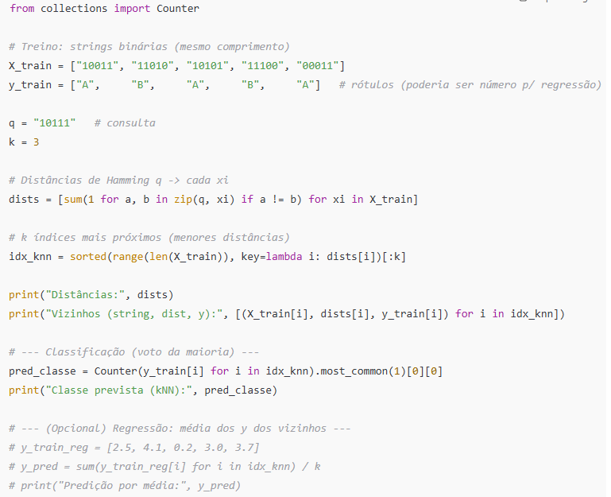

Slide 24
Formas de calcular distâncias
Métricas para Conjuntos (Sets)
Conjunto X = {maçã, banana, laranja, uva}
Conjunto Y = {laranja, uva, pera, abacaxi}
8. Similaridade de Jaccard
Para conjuntos (ou vetores binários):
Fórmula:
sim(A,B) = |A ∩ B| / |A ∪ B| ; distância: 1 − sim.
Cálculo:
  Interseção (X ∩ Y): Itens que estão em ambos os conjuntos.
    {laranja, uva}
    Tamanho da Interseção = 2
  União (X ∪ Y): Todos os itens únicos combinados.
    {maçã, banana, laranja, uva, pera, abacaxi}
    Tamanho da União = 6
Fórmula: |Interseção| / |União|
Resultado: 2 / 6 = 1/3 (ou aproximadamente 0.333)
Uso: comparação de conjuntos (ou vetores 0/1 como presença/ausência).
Exemplos: postagem parecidas, detecção de textos quase iguais, itens em comum numa cesta de clientes.

Slide 25
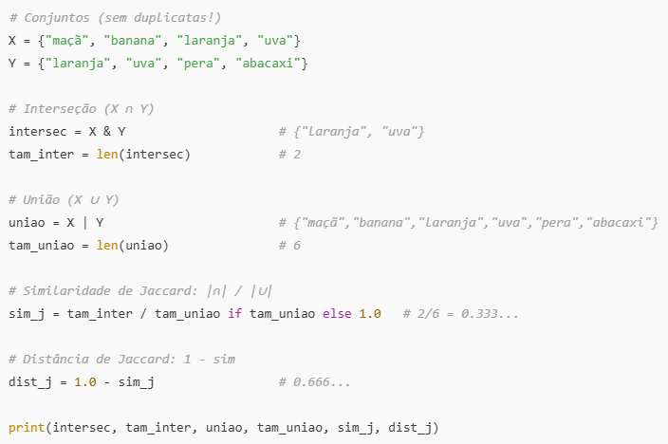

Slide 26
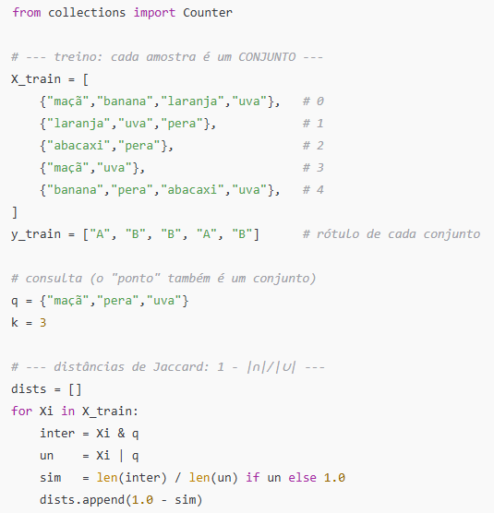
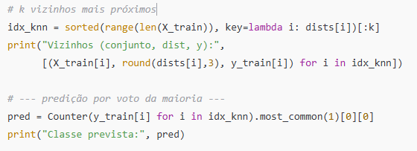

Slide 27
Formas de calcular distâncias
Métricas para Conjuntos (Sets)
Conjunto X = {maçã, banana, laranja, uva}
Conjunto Y = {laranja, uva, pera, abacaxi}
8. Sørensen–Dice (similaridade)
Variante que dá mais peso à interseção:
Fórmula:
sim(A,B) = 2 |A ∩ B| / |A | + | B| ; distância: 1 − sim.
Cálculo:
  Tamanho da Interseção = 2
  Tamanho de X = 4
  Tamanho de Y = 4
Fórmula: (2 * |Interseção|) / (|X| + |Y|)
Resultado: (2 * 2) / (4 + 4) = 4 / 8 = 0.5
Uso: Muito usada em visão computacional e comparação de conjuntos/segmentações.
Notes:
Em conjuntos: ∣A∣| é a cardinalidade → quantidade de itens únicos,
Em vetores binários (0/1): ∣A∣=∑ixi|A|=​ (soma dos 1’s).

Slide 28

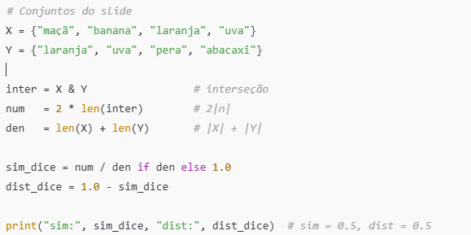
Notes:
Em conjuntos: ∣A∣| é a cardinalidade → quantidade de itens únicos,
Em vetores binários (0/1): ∣A∣=∑ixi|A|=​ (soma dos 1’s).

Slide 29
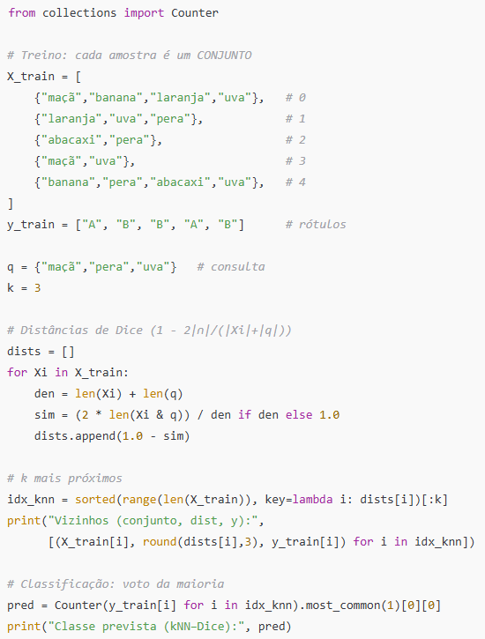
Notes:
Em conjuntos: ∣A∣| é a cardinalidade → quantidade de itens únicos,
Em vetores binários (0/1): ∣A∣=∑ixi|A|=​ (soma dos 1’s).

Slide 30
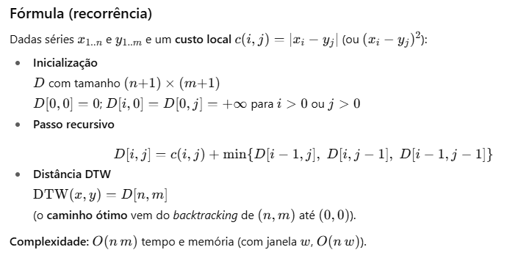

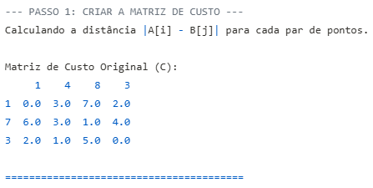
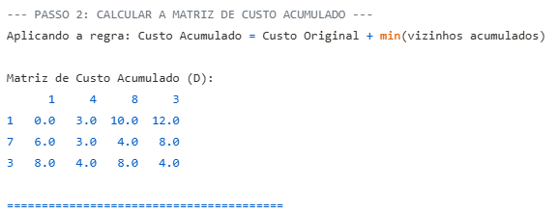
Formas de calcular distâncias
Métricas para Conjuntos (Sets)
Sequência A = [ 1, 7, 3 ]
Sequência B = [ 1, 4, 8, 3 ]
8. Dynamic Time Warping (DTW)
Similaridade entre séries temporais permitindo atrasos/estiramentos no tempo. Encontra o alinhamento ótimo (caminho) que minimiza o custo acumulado.
Fórmula:
Dadas séries x_{1..n}_​ e y_{1..m} e um
custo local
(Distorção Temporal Dinâmica)
Uso: Fala/música, sensores, gestos, ECG: padrões iguais com diferentes ritmos/atrasos.
Não use para vetores estáticos (aí prefira L1/L2/cosseno).

Slide 31
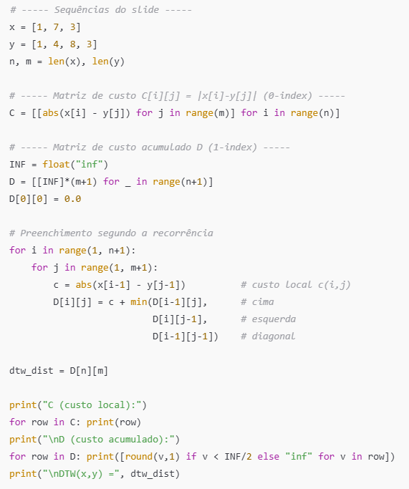

Slide 32
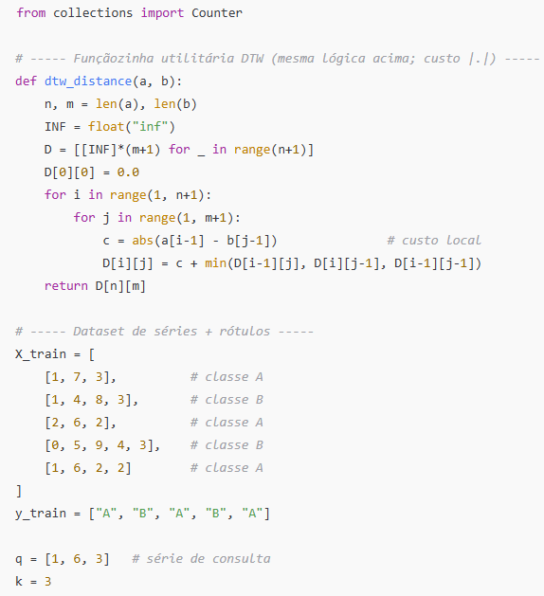
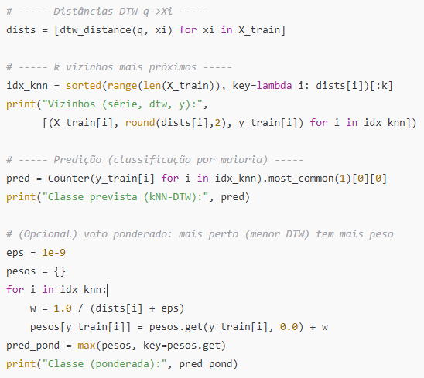

Slide 33
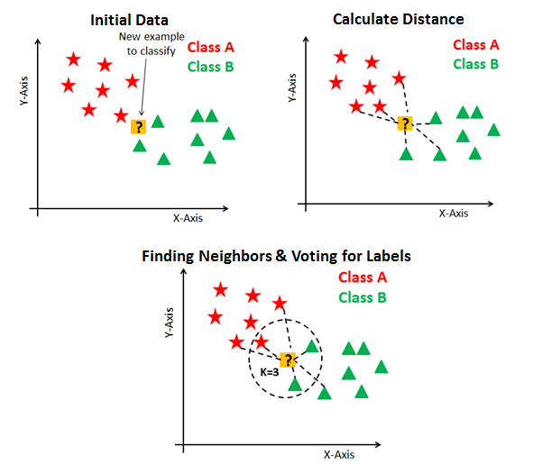
Funcionamento do algoritmo KNN

Slide 34
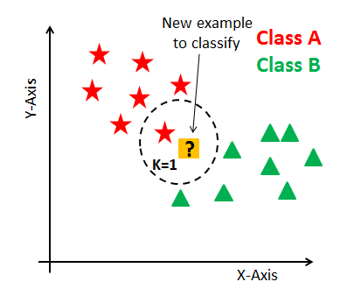
Funcionamento do algoritmo KNN

Slide 35
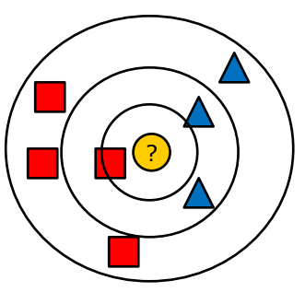
Funcionamento do algoritmo KNN
K = 1
Pertence a classe de quadrados.
K = 3
Pertence a classe de triângulos.
K = 7
Pertence a classe de quadrados.

Slide 36
Como escolher o valor correto de K no KNN
Agora que temos uma ideia do funcionamento do algoritmo, surge a dúvida das dúvidas quando se trata do KNN:
Qual o melhor valor a se atribuir para K?
Existe algum número mágico que servirá para todos os casos?
Qual impacto gerado na classificação dependendo do valor escolhido para K?

Slide 37
Como escolher o valor correto de K no KNN
Para valores de K muito baixos pode ocorrer ruídos na detecção;
Para valores de K muito altos pode precisar de alto poder computacional;
Em geral, cientistas testam valores ímpares para K, pois identificou-se melhores resultados com valores não pares;
A melhor maneira de se obter o melhor K é testando diversos valores.

Slide 38
KNN para regressão e classificação
KNN para regressão: Quando o KNN é usado para problemas de regressão, a previsão é baseada na média ou na mediana das instâncias mais semelhantes.
KNN para classificação: Quando o KNN é usado para classificação, a saída pode ser calculada como a classe com a maior frequência das instâncias mais semelhantes do K.

Slide 39
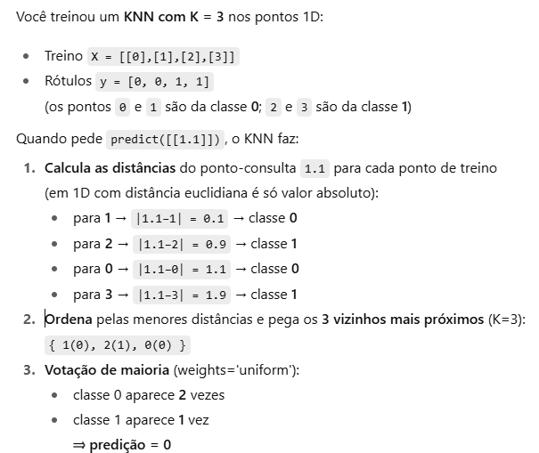
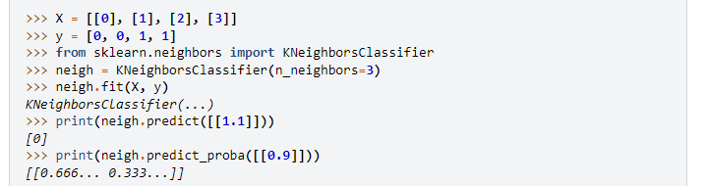
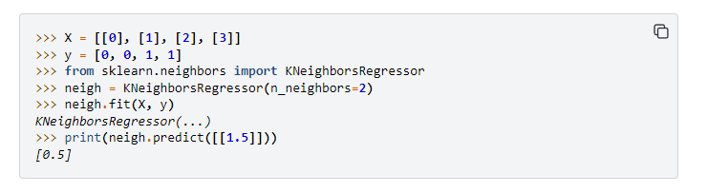
KNN para regressão e classificação

Slide 40
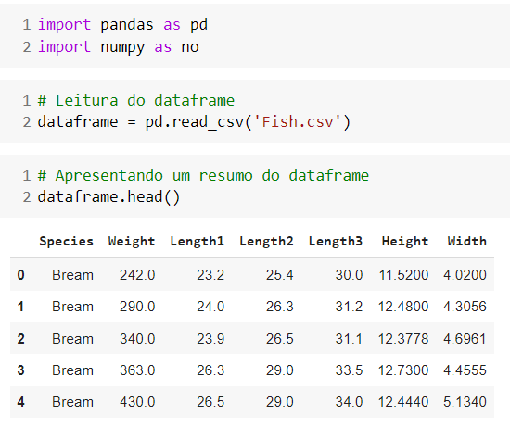
Dataset de espécies de peixes

Slide 41

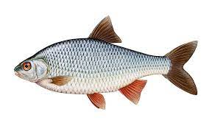
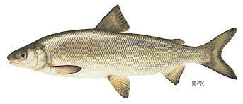
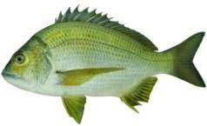



Dataset de espécies de peixes

Slide 42


Dataset de espécies de peixes

Slide 43

Dataset de espécies de peixes

Slide 44


Dataset de espécies de peixes

Slide 45

Dataset de espécies de peixes

Slide 46

Dataset de espécies de peixes

Slide 47

Dataset de espécies de peixes

Slide 48

Dataset de espécies de peixes

Slide 49

Dataset de espécies de peixes

Slide 50

Dataset de espécies de peixes

Slide 51


Dataset de espécies de peixes

Slide 52

Dataset de espécies de peixes

Slide 53


Dataset de espécies de peixes

Slide 54
Atividade
Encontre um dataset para regressão, aplique o modelo KNN para regressão e faça avaliação do modelo utilizando a métrica de erro médio absoluto.

Slide 55
Aula 5 – KNN

